Slide 1

Rede Bayesiana para Classificação de Score de Crédito
Trabalho Prático 01
Aprendizagem de Máquina e Modelagem de Conhecimento Incerto (9924/31) - 2026
Prof. Dr. Wagner Igarashi
Gabriel Saraiva, R.A. 129145
Olga Maria, R.A. 130002
Yasser Farid, R.A. 129706

Slide 2
Contextualização do Problema
Fundamentos do Crédito: O crédito é um dos pilares fundamentais do sistema financeiro moderno, onde a avaliação correta do risco impacta diretamente instituições e consumidores.
Objetivo da Modelagem: O problema modelado consiste em classificar o Score de Crédito de um cliente em três categorias — Good (bom), Standard (regular) e Poor (ruim).
Metodologia: Utilização de variáveis financeiras e comportamentais coletadas ao longo de múltiplos meses para superar a natureza "caixa-preta" de algoritmos complexos.
Necessidade de Transparência: Demanda por modelos explicáveis que permitam incorporar conhecimento de domínio nas decisões bancárias críticas.

Slide 3
O Problema
Classificação do Score de Crédito: Categorizar clientes em três níveis finais: Good (18,3%), Standard (53,4%) e Poor (28,2%).
Integração de Variáveis: Como combinar de forma coerente variáveis financeiras (renda, dívidas) e comportamentais (atrasos, mix de crédito).
Dinâmica Temporal e Interação: Avaliar de que forma esses múltiplos fatores interagem ao longo do tempo, considerando o modelo de Rede Bayesiana já estabelecido.

Slide 4
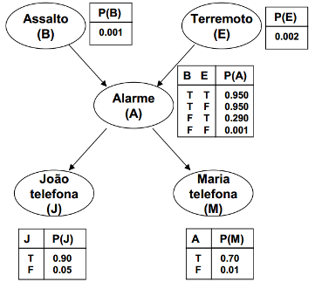
Fundamentação I
O que são Redes Bayesianas?
Definição técnica: São Grafos Acíclicos Dirigidos (DAGs) onde os "Nós" representam variáveis aleatórias e as "Arestas" indicam dependências causais ou probabilísticas diretas.
Vantagem: Permitem estruturar de maneira transparente o conhecimento do domínio.

Slide 5
Fundamentação II
Baseado no Teorema de Bayes para atualização de crenças diante de novas evidências.
Inferência Probabilística: permite questionar o modelo. Exemplo: "Dado que o cliente atrasou, qual a probabilidade do seu score cair?".
Uso de Tabelas de Probabilidade Condicional (CPDs) em cada nó.

Slide 6
Metodologia
Dataset utilizado: Credit Score Classification extraído do Kaggle.
Dimensão: Originalmente com 100.000 registros e 28 colunas.
Ferramental: Linguagem Python utilizando a biblioteca pgmpy.
Abordagem: Construção manual da rede, baseada em conhecimento de negócios, em vez de algoritmos automáticos de estruturação.

Slide 7
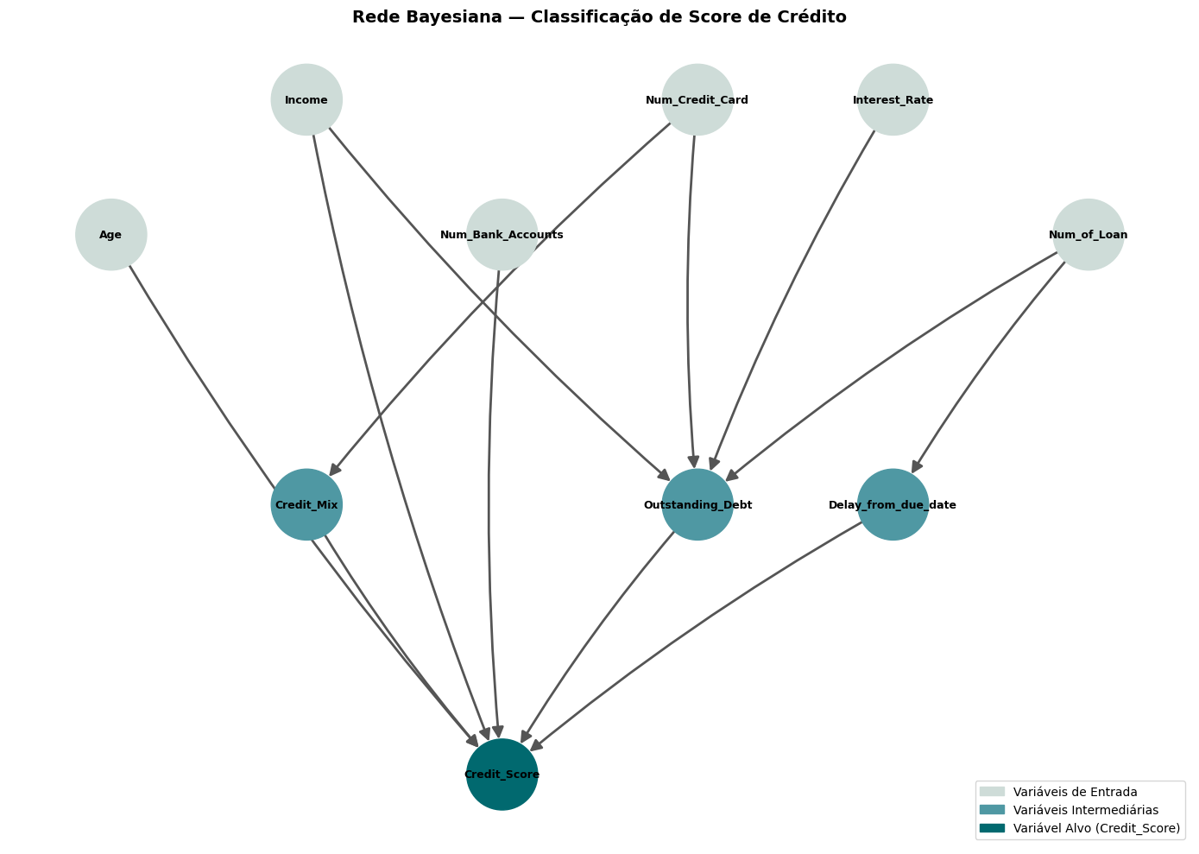
Estrutura da Rede
Composta por 10 nós e 12 arestas divididas em 3 camadas.
Camada de Entrada (6 nós exógenos): Idade, Renda, Nº de Contas, Nº Cartões, Juros, Nº Empréstimos.
Camada Intermediária (3 nós): Atraso de pagamento, Dívida Pendente e Mix de Crédito.
Camada de Saída (Nó Alvo): Credit_Score.

Slide 8
Desafio de Modelagem I
Definir conexões que reflitam a realidade financeira, e não apenas correlações espúrias.
Exemplos modelados:
Uma renda maior reduz a dívida pendente (Income → Outstanding_Debt).
O número de empréstimos aumenta a probabilidade de atrasos (Num_of_Loan → Delay_from_due_date).

Slide 9
Desafio de Modelagem II
Tratamento e garantia da qualidade de dados na base original.
Lidar com variáveis sujas no Kaggle e tratamento intensivo de strings (remoção de underlines em Credit_Mix, formatação de colunas numéricas).
Assegurar amostragem suficiente nas categorias discretizadas para a precisão das Tabelas de Probabilidade Condicional calculadas por Máxima Verossimilhança.

Slide 10
Resultados I - Impacto do Histórico
O algoritmo de VariableElimination capturou impactos fortes de bons comportamentos.
Cenário Positivo: Se aplicarmos evidências de "Mix de Crédito = Good" e "Dívida Pendente = Baixa".
Resultado: A probabilidade do Score ser Good salta para 44,66% (bem acima da média natural do dataset que é de 18,3%).

Slide 11
Resultados II - Perfil de Risco (Simulações)
Simulação de Perfil de Alto Risco (Jovem, Renda Baixa, Vários Empréstimos, Atraso Grave): A probabilidade de obter score Poor é de 41,16% e de apenas 17,06% para Good.
Simulação de Baixo Risco (Adulto, Renda Alta, Poucos Empréstimos, Sem atraso): A probabilidade de Poor cai drasticamente para 14,82%, enquanto a chance de Good sobe para 27,30%.

Slide 12
Resultados III - Validação do Modelo
Análise de Independências Locais (critério de d-separação) validaram a estrutura.
A idade (Age) atua de forma independente das variáveis operacionais de entrada.
O Credit_Score torna-se condicionalmente independente da "Taxa de Juros" ou do "Número de Empréstimos" dado que já sabemos o comportamento dos seus pais diretos na rede (como a Dívida Acumulada e os Atrasos).

Slide 13
Conclusão
A Rede Bayesiana modelada capturou dependências e dinâmicas coerentes de finanças.
Altamente interpretável: ao contrário de "caixas-pretas", o modelo fornece explicações causais diretas do "porquê" a probabilidade de um score caiu.
Endividamento e atrasos foram os fatores de maior degradação do perfil.

Slide 14
Referências Bibliográficas
KOLLER, D.; FRIEDMAN, N. Probabilistic Graphical Models: Principles and Techniques. MIT Press, 2009.
PEARL, J. Probabilistic Reasoning in Intelligent Systems. Morgan Kaufmann, 1988.
PGMPY DEVELOPERS. pgmpy: Python Library for Probabilistic Graphical Models.
ROHAN, P. Credit Score Classification Dataset. Kaggle, 2022.
RUSSELL, S.; NORVIG, P. Artificial Intelligence: A Modern Approach. Pearson, 2020.

